Slide 1


Unit 2 School in Canada
Lesson 10 How Many Are There?
WWW.PPT818.COM

Slide 2




课前热身

Slide 3


课前热身
words: ill lesson its
sentences:
1.— How's the weather today, Steven?
— It's rainy and cool.
2.— What's the temperature, Kim?
— It is 15 degrees.

Slide 4
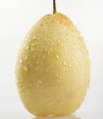
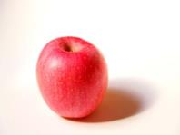
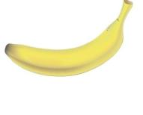
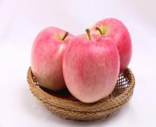
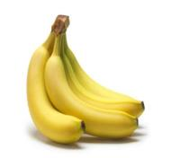
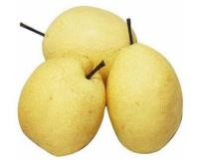

话题导入

Slide 5


新词展示
word /wɜːd/ (名词)单词;字;话语
1
child (名词)儿童
2

Slide 6

新词展示
词汇巩固
Simon says!
教师下指令，可用Simon says。如果指令前面有Simon says，那么学生就应按照指令去说单词，若指令前面没有Simon says，学生就不能按照指令去说单词。随着指令速度的加快，游戏更为有趣，更有挑战性。

Slide 7
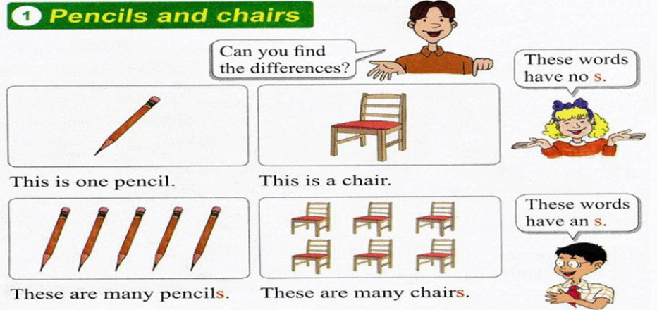
课文原文
你能找出不同点吗?
这是一支铅笔。这是一把椅子。这些词没有“s”。
这些是许多铅笔。这些是许多椅子。这些词有“s”。

Slide 8


重难点探究
重点词汇1
difference (名词)差异;不同
复数形式
differences
拓展
different (形容词)不同的
Here is a difference between the two letters. 这两封信有一处不同。
例句

Slide 9
重难点探究
重点词汇2
word /wɜːd/ (名词)单词;字;话语
复数形式
words
短语
word list 单词表 in a word 总而言之
形似词
world 世界
拓展
sentence 句子
例句
This word is very simple. 这个单词很简单。

Slide 10
重难点探究
语法链接
名词变复数的规则(一)
名词分为可数名词和不可数名词。可以用数量来计算的单词叫可数名词。可数名词有单数和复数两种形式,表示一个用单数,表示两个及两个以上用复数。可数名词单数前面一般要加不定冠词a或an。
一般情况下,可数名词的复数形式是在单数名词词尾加-s。如:
cup — cups 杯子 car — cars 小汽车 pear — pears 梨
1.-s在清辅音后读 /s/。如:
book — books /bʊks/ 书 cup — cups /kʌps/ 杯子
2.-s在浊辅音和元音后读 /z/。如:
bed — beds /bedz/ 床 hour — hours /ˈaʊə(r)z/ 小时
3.其他。如:
house — houses /ˈhaʊzɪz/ 房子 horse — horses /hɔːsɪz/ 马

Slide 11
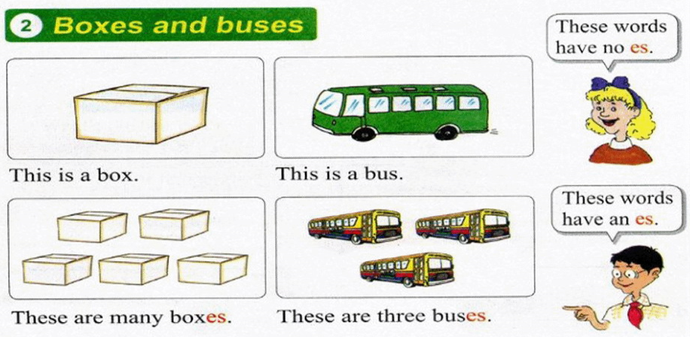
课文原文
这是一个盒子。这是一辆公共汽车。这些词没有“es”。
这些是许多盒子。这些是三辆公共汽车。这些词有“es”。

Slide 12
重难点探究
语法链接
名词变复数的规则(二)
以“sh, ch, s, x”结尾的名词变复数时,一般直接在词尾加-es, 读成 /ɪz/ 。如:
dish — dishes /ˈdɪʃɪz/ 盘子 watch — watches /wɒtʃɪz/ 手表
bus — buses /ˈbʌsɪz/ 公共汽车 box — boxes /bɒksɪz/ 盒子

Slide 13
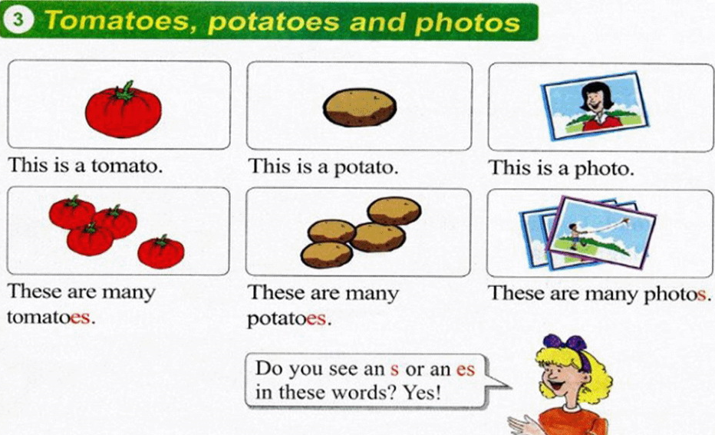
课文原文

Slide 14
课文原文
这是一个西红柿。
这是一个土豆。
这是一张照片。
这些是许多西红柿。
这些是许多土豆。
这些是许多照片。
你能在这些单词里发现“s”或“es”吗?是的!

Slide 15
重难点探究
语法链接
名词变复数的规则(三)
以辅音字母加o结尾的名词变复数,一般在词尾加-es, 读为 /z/ 。photo是一个例外,其复数形式是photos。如:
tomato — tomatoes /təˈmɑːtəʊz/ 西红柿 potato — potatoes /pəˈteɪtəʊz/ 土豆
以元音字母加o结尾的名词变复数,一般在词尾加-s。如: radio — radios /ˈreɪdiəʊz/ 收音机 zoo — zoos /zuː z/ 动物园

Slide 16
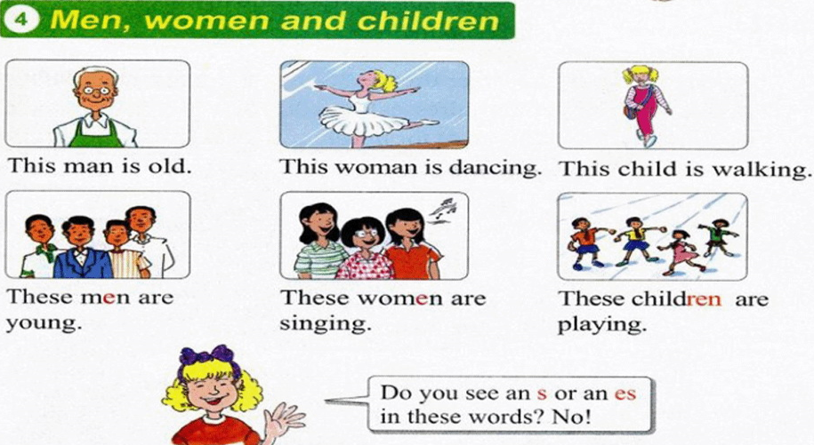
课文原文

Slide 17
课文原文
这个男人老了。
这个女人在跳舞。
这个孩子在走路。
这些男人年轻。
这些女人在唱歌。
这些孩子在玩耍。
你能在这些单词里发现“s”或“es”吗?没有!

Slide 18

重难点探究
重点词汇
child (名词)儿童
复数形式
children
同义词
kid
短语
a clever child 一个聪明的儿童
例句
That is a child.那是一名儿童。

Slide 19
重难点探究
名词变复数的规则(四)
上文中出现的men, women和children属于不规则的名词复数变化形式。在英语学习过程中,还有一些类似的情况,我们一起来看看!
构成法 | 例词
单复数同形 | sheep — sheep 绵羊 deer— deer 鹿 Chinese— Chinese 中国人 Japanese— Japanese日本人 fish— fish 鱼
变内部元音: a变成e oo变ee | man — men 男人 foot — feet 脚 tooth — teeth 牙齿 goose— geese 鹅
词尾发生变化 | child — children 孩子 mouse— mice 老鼠
有一些名词只有复数形式 | pants长裤 scissors 剪刀 shorts短裤 glasses 眼镜

Slide 20
重难点探究
注意:
一些以-man, -woman结尾的词,构成复数形式时与man和woman单数变复数的变化形式相同。如: policeman — policemen 警察
fish在表示“鱼类”时为可数名词,复数形式为fishes。

Slide 21
课堂互动
Groups work
请同学们自由结组用This is...和These are...说句子（用本节课学习的名词单复数内容）。

Slide 22
课堂互动
课堂操练
替换练习
1.This is a potato. These are many ____________.
2.This is a bus. These are many ____________.
3.This is a toamto. These are many ____________.
4.I have a box. I have many_______________.
5.I have a sister. I have many_______________.
6.I have a pencil. I have many_______________.
potatoes
buses
toamtoes
boxes
sisters
pencils

Slide 23
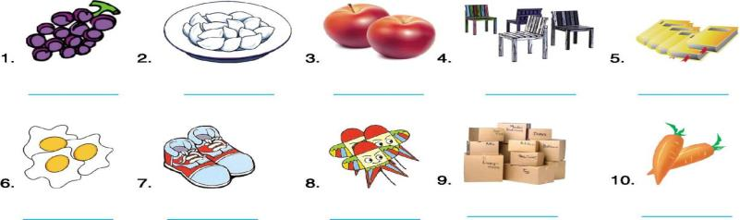
巩固练习
一、看图片,写单词。
二、写出下列单词的复数形式。
1. bus________ 2. woman_______ 3. bike_______
4. car________ 5. knife_______ 6. pen______
7. pear_________ 8. bedroom_________ 9. dog______
10. door________ 11. watch_______ 12. dish_______

Slide 24
巩固练习
三、用括号内所给单词的适当形式填空。
1.These (man) teachers are playing basketball.
2.Many (child) like KFC.
3.Spring is coming, the (leaf) turn green.
4.The girls in blue skirts are his (sister).
5.She likes (banana) very much.
6.I like (tomato) very much.
7.I have three new (sweater).
8.Do you have any (ruler)?

Slide 25

回顾小结
一、本课时学的重点词汇如下：
word (单词;字;话语) child （儿童）
二、本课时学习的重点语法知识
名词单数变复数的规则

Slide 26
回顾小结
情况 | 规律 | 例词
一般情况 | 加-s | cup — cups 杯子 car— cars 小汽车
以“sh, ch, s, x”结尾的名词 | 加-es | dish — dishes 盘子 watch— watches手表 bus — buses公共汽车 box— boxes 盒子
以y结尾的名词 | 以“辅音字母 + y”结尾的,变y为i,再加-es | story — stories故事 study— studies 书房
 | 以“元音字母 +y”结尾的,直接加-s | boy — boys 男孩 toy — toys 玩具
以“f, fe”结尾的名词 | 变f, fe为-ves | leaf — leaves叶子 knife— knives 刀子
以“o”结尾的名词 | 以辅音字母加o结尾的名词,加-es | tomato — tomatoes西红柿 potato — potatoes土豆
 | 以元音字母加o结尾的名词,加-s | piano — pianos 钢琴 photo— photos 图片

Slide 27

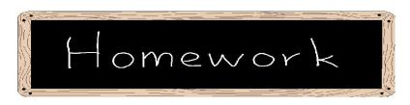
课后作业
复习名词单数变复数的规则
27

